Slide 1
LP1
Parte 2
Paradigmas de Programação
Instituto Politécnico do Cávado do Ave
Escola Superior de Tecnologia
Licenciatura em Engenharia de Sistemas Informáticos
Ano letivo de 2020-2021

Slide 2
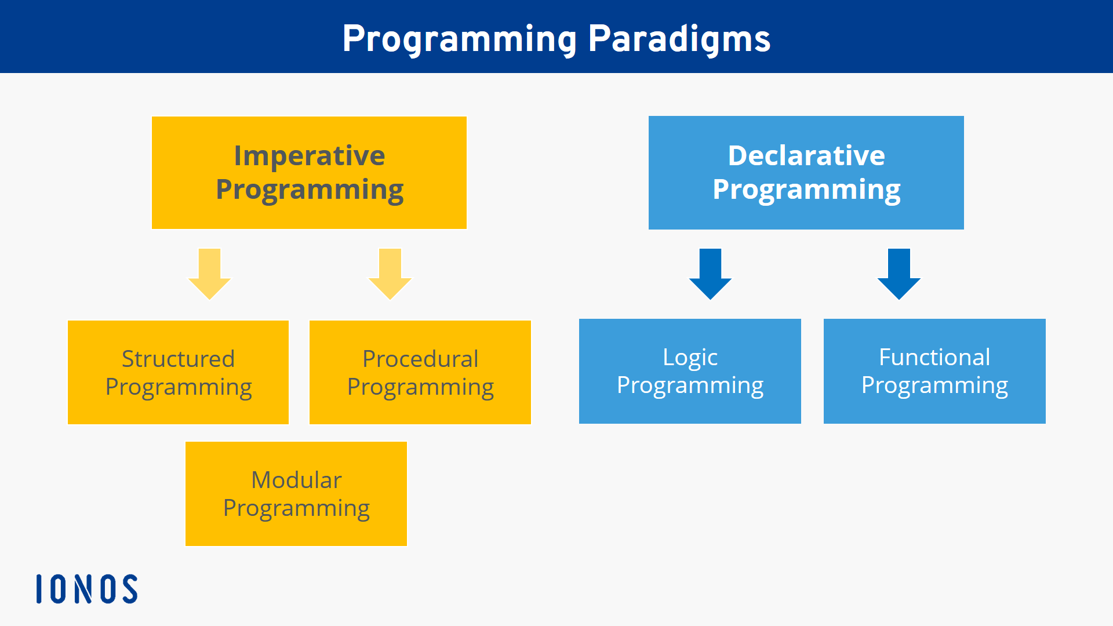
LP1

Slide 3
LP1
Programação Imperativa
“Imperativa” = “Latim ‘Imperare’” = comando
Foca-se no “como fazer” (how)?
Sequência de passos (comandos) a executar e em que ordem!
“clearly-defined sequence of instructions…”
Programação Declarativa
Foca-se no “fazer o quê” (what)?
Indica-se o que se pretende obter!
https://www.ionos.com/digitalguide/websites/web-development/imperative-programming/

Slide 4
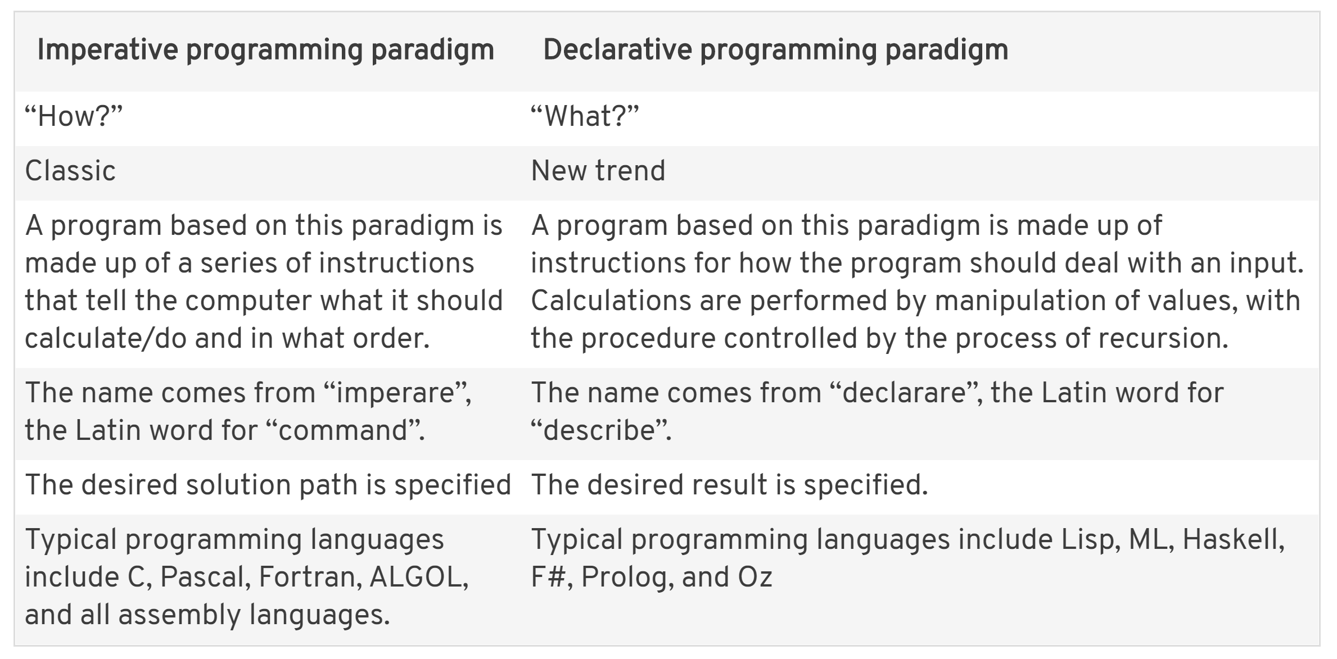
LP1
Programação Imperativa versus declarativa
https://www.ionos.com/digitalguide/websites/web-development/imperative-programming/

Slide 5
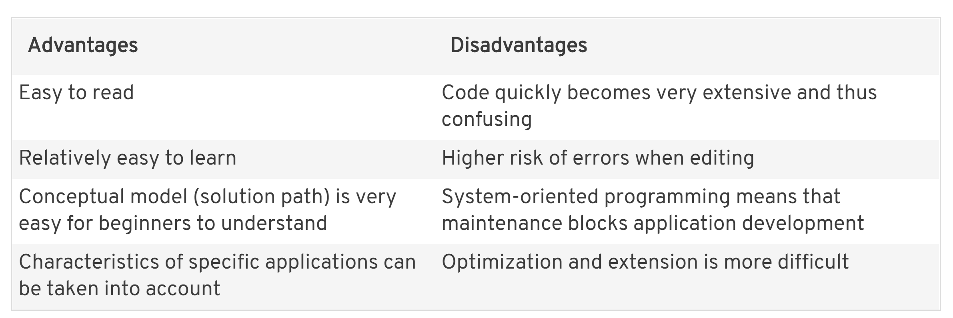
LP1
Programação Imperativa versus declarativa
https://www.ionos.com/digitalguide/websites/web-development/imperative-programming/

Slide 6
LP1
Observações:
“Imperative programming is like how you do something, and declarative programming is more like what you do.”
https://ui.dev/imperative-vs-declarative-programming/

Slide 7
LP1
Analogias:
“Vamos jantar fora e…”
Imperativa:”…aquela mesa ao fundo deve dar para nós todos e parece livre. Vamos até lá e sentamo-nos…”
Declarativa: “…mesa para quatro, pf…”

Slide 8
LP1
Refexão:
Conduta do Programador (Fundamentos)
Organização do computador para a UC
Backup e Antivírus
Git (apresentação)
Esforço esperado do aluno
Plágio
Fundamentos (Overview)
Programação Estruturada (em C)
Lógica de Programação e Algoritmos
Programa, Biblioteca, Projeto, Solução
Debugging de código
Qualidade de código
Ambiente de Programação (IDE): Visual Studio

Slide 9
LP1
Investigar:
Código fonte (source code)?
Direitos (Copyright)?
Compilação versus Interpretação?
Código aberto (Open source)?
General Public License (GPL)

Slide 10
LP1
Referências:
https://ui.dev/imperative-vs-declarative-programming/
https://www.ionos.com/digitalguide/websites/web-development/imperative-programming/
ATENÇÃO:
Open Source for Academics - http://research.microsoft.com/en-us/projects/opensource/
Microsoft Research - https://www.microsoft.com/en-us/research/

